Slide 1

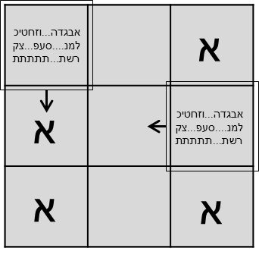

א
ג ד ה
אבגדה...וזחטיכ
למנ....סעפ...צק
רשת...תתתתת
א
ד
אבגדה...וזחטיכ
למנ....סעפ...צק
רשת...תתתתת
ג
א

Slide 2
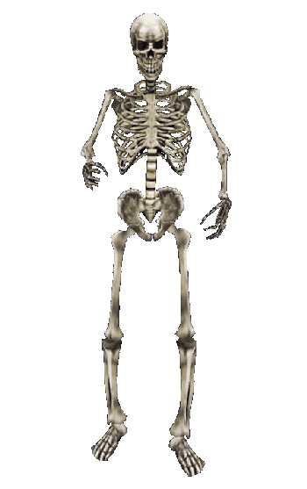

3
5
8
2
1
1
4
9
4
6
8
6
7
7
זאב פרנק
חידונאי

Slide 3
ט
ג
ל
ק
א
מ
ש
ח

Slide 4
1+1=11
1
8
9
1
8
9
7
3
5
7
3
5
6
2
4
6
2
4
זאב פרנק
חידונאי
1
8
9
7
3
5
6
2
4

Slide 5
1
8
9
1
8
9
7
3
5
7
3
5
6
2
4
6
2
4
1
8
9
7
3
5
6
2
4

